Slide 1

Kaikki mitä sinun tulisi tietää E-kirjastosta

Slide 2
E-kirjasto palveluna
Kansalliskirjaston ja kuntien (yleisten kirjastojen) yhteistyössä toteuttama palvelu digitaalisten aineistojen tarjoamiseksi kuntien asukkaille.
E-kirjoja ja äänikirjoja suomeksi, ruotsiksi ja englanniksi (jonkun verran myös muilla kielillä) ja kotimaisia digitaalisia aikakauslehtiä.
Käyttöliittymänä alkuvaiheessa E-kirjasto-mobiilisovellus.
Palvelua pääsevät käyttämään E-kirjastoon liittyneiden kuntien asukkaat.
Palvelu avautuu 23.4.2024.

Slide 3
Yhteistyösopimus ja liittyminen
Kunta saa palvelun käyttöönsä tekemällä Kansalliskirjaston kanssa yhteistyösopimuksen e-kirjastopalveluiden tuottamisesta.
Sopimuksen juridisena perustana on horisontaalinen yhteistyö.
Kunnat rahoittavat palvelun kokonaisuudessaan, palvelu maksaa 0,7 e /asukas /vuosi.
Arvio on, että palvelun avautuessa sen piirissä on n. 80 % Suomessa asuvista
  176 kuntaa, noin 4,2 milj asukasta
Palvelu tuotetaan yhteistyössä yleisten kirjastojen kanssa: 10 työryhmää ja ohjausryhmä.

Slide 4
Kansalliskirjaston E-kirjastoyksikkö
Palvelupäällikkö Annastiina Louhisalmi
Tietoasiantuntija Marja Hjelt: kirjastoyhteistyö
Tietoasiantuntija Outi Tommila: viestintä
Tietoasiantuntija Anna Tuomikoski: aineistot
It-tiimi:
Tietojärjestelmäpäällikkö Joona Kutilainen-Pennanen
Tietojärjestelmäasiantuntija Pekko Sams
Tietojärjestelmäasiantuntija Max Gräsbeck
2 tietojärjestelmäasiantuntijaa

Slide 5
Työryhmät ja ohjausryhmä
10 työryhmää, joiden jäsenet tulevat yleisistä kirjastoista:
  Aineistovalinnan työryhmät (yhteensä kuusi ryhmää)​
  Kokoelmatyöryhmä (muodostuu aineistovalintaryhmien puheenjohtajista)
  Käyttäjätuen työryhmä
  Etusivutoimituksen työryhmä​
  Viestinnän ja markkinoinnin työryhmä​
  Käyttäjäkoulutuksen työryhmä​
  E-kirjaston ohjausryhmä muodostuu kuntien (pienet kunnat, keskikokoiset kunnat, suuret kunnat) ja Kansalliskirjaston edustajista.
  Sidosryhmistä muodostettu yhteistyöryhmä.

Slide 6
Aineistot
E-kirjastosta voi lainata e- ja äänikirjoja:
  suomeksi
  ruotsiksi
  englanniksi
  jonkin verran myös muilla kielillä.
  E-kirjastossa voi lukea aikakauslehtien digitaalisia näköisversioita.
Mahdollisista uusista aineistotyypeistä päättää ohjausryhmä.
E- ja äänikirjalisenssejä on rajallinen määrä, joten aineistoa voi joutua jonottamaan.
Myös lehdissä suosituimpiin ja tuoreimpiin nimekkeisiin saattaa muodostua jonoa.

Slide 7
Aineiston lisenssimallit
Pääasiallinen malli: rajoitetun yhtäaikaisen käytön vuosilisenssi.
  suomenkieliset 50, 30, 10, 5 yhtäaikaista lukuoikeutta
  ruotsinkieliset, englanninkieliset 30, 10, 1 yhtäaikaista lukuoikeutta
Lisäksi myös mahdollisesti
  Poolimalli, esim. 100 lainaa.
  Pay per view: joka lainasta maksu.
  Pysyvä rajoitetun yhtäaikaisen käytön lisenssimalli.
  Hybridimalli: yhdistelee useampaa mallia.
Lehdillä rajoitetun yhtäaikaisen käytön kelluva lisenssi.
Kustantaja tarjoaa lisenssityypin ja määrittelee hinnan.

Slide 8
Laina-ajat ja määrät
E- ja äänikirjat
  Laina-aika kaksi viikkoa
  Enintään 5 lainaa yhtä aikaa
  Enintään 5 varausta yhtä aikaa
Digilehdet
  Lehden lukuaika kaksi tuntia
  Lepoajastin 15 minuuttia

Slide 9
Aineistobudjetti
Aineistobudjetti riippuu mukana olevien kuntien määrästä
  arvio 2-3 miljoonaa / vuosi
Aineistobudjetti 2024
  noin 1,3 miljoonaa euroa / 7 kk
  Aineistomääräraha on jaettu hankkeen tekemän kustannuskyselyn sekä aikaisempien käyttötilastojen mukaan.

Slide 10
Aineistojen valinta
Aineistovalinnasta vastaavat aineistotyöryhmät
  6 ryhmää
    lehdet
    suomenkielinen kaunokirjallisuus
    suomenkielinen tietokirjallisuus
    suomenkielinen lasten ja nuorten kirjallisuus
    ruotsinkielinen kirjallisuus
    englannin ja muun kielinen kirjallisuus
  Jäsenet yleisten kirjastojen työntekijöitä eri puolilta Suomea.
  Ryhmät tekevät valintatyötä säännöllisesti vähintään kuukausittain.
Aineistoryhmien puheenjohtajat muodostavat E-kirjaston kokoelmaryhmän, joka vastaa E-kirjaston kokoelmapolitiikasta.

Slide 11

Kokoelmapolitiikka
Linjaa miten ja millä perusteilla aineistoa valitaan E-kirjaston kokoelmaan​
  Kokoelmatyöryhmän laatima​
  Ohjausryhmä hyväksyy
Keskeisiä nostoja:​
  Tavoitteena laaja-alainen, monipuolinen ja moniääninen kokoelma (kirjastolaki).​
  Sekä suosittuja uutuuksia että pienten kustantamoiden ja uusien tekijöiden tuotantoa.​
  asiakkaiden tarpeet
  nimekkeiden kysyntä
  kokoelman monipuolisuus
  ajankohtaisuus.
Ensimmäisenä vuonna kokoelman tavoitekoko 10 000 nimekettä.​
  Käyttökokoelma, ei pitkäaikaissäilytystä tms.​
Luettavissa E-kirjaston nettisivuilla​

Slide 12
Asiakkaaksi tulo
Rekisteröityminen sovelluksen kautta vahvalla tunnistautumisella
  Suomi.fi palvelusta henkilötiedot
    Kotikuntatieto, nimi, henkilötunnus
    Huollettavien tieto
  Vastaa kirjastokorttihakemuksen allekirjoitusta ja henkilötodistusta
    Hyväksyy käyttösäännöt
    Hyväksyy henkilötietojen päivityksen Suomi.fi kautta

Slide 13
Lasten ja huollettavien asiakkuus
Puolesta asiointi
  DVV puolesta asiointi -lupahakemus edelleen käsittelyssä
Alle 13-vuotias lapsi tarvitsee huoltajan hyväksynnän.
  Huoltaja rekisteröi sovelluksen huollettavalleen suomi.fi:ssä.
Yli 13-vuotias lapsi voi rekisteröityä sovellukseen itse, mikäli hänellä on mahdollisuus vahvaan tunnistautumiseen.
  Mikäli lapsella ei ole pankkitunnuksia tai mobiilivarmennetta, niin huoltaja voi rekisteröidä sovelluksen huollettavalleen.
Asiaakaan rekisteröiminen kirjastossa
  Mikäli henkilöllä ei ole mahdollisuutta vahvaan tunnistautumiseen, voi hän hakea asiakkuutta kirjaston kautta
  Kirjastossa rekisteröidään asiakas hallinnointiliittymässä henkilötodistuksen mukaan
    Hyväksytyt henkilötodistukset: henkilökortti, passi, ajokortti, kuvallinen kelakortti

Slide 14
Huomioitavaa
E-kirjastoa voi käyttää useammalla laitteella
  tunnistautumisvaiheessa syötetään geneerinen käyttäjätunnus eli luodaan ID profiili
    Sovellus yhdistää tunnusta käytettäessä id profiilit
Turvakielto estää toistaiseksi asiakkuuden.
  Turvakieltoasiakkaiden henkilötietojen käsittely vaatii erityisluvan DVV:ltä.

Slide 15
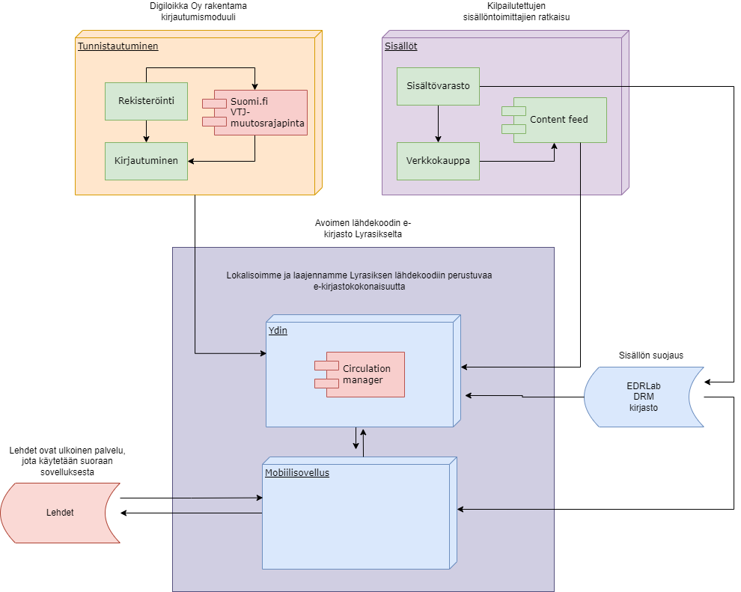
E-kirjasto-sovelluksen teknologia
E-kirjasto-kokonaisuus perustuu avoimeen lähdekoodiin (Lyrasis, The Palace Project)
  laajennettu paikallisilla komponenteilla
    tunnistautumis-ratkaisu
      Suomi.fi, VTJ-muutosrajapinta
    digilehdet
    käyttötilastot kunnille ja lainauskorvausta varten
E-kirjastopalvelu ylläpitää ja kehittää
  Ellibs tehnyt sovelluksen julkaisuvaiheeseen
Aineistot aineistoimittajien palveluista rajapinnan kautta
  metatieto, ei rikasteta
  saatavuus
  lisenssihallinta

Slide 16

E-kirjasto-sovellus
Ladattavissa Android- ja iOS-laitteille sovelluskaupasta.
Sovellus on pyritty pitämään mahdollisimman helppokäyttöisenä.
Perustoiminnot: aineiston selaus, lainaus, varaus sekä lukeminen ja kuunteleminen.
E- ja äänikirjat luetaan ja kuunnellaan sovelluksessa
  off-line käyttö
Lehdet ohjautuvat luettaviksi ulkopuoliseen lukuohjelmaan.
  Lehtien lukeminen vaatii jatkuvan internet-yhteyden.

Slide 17
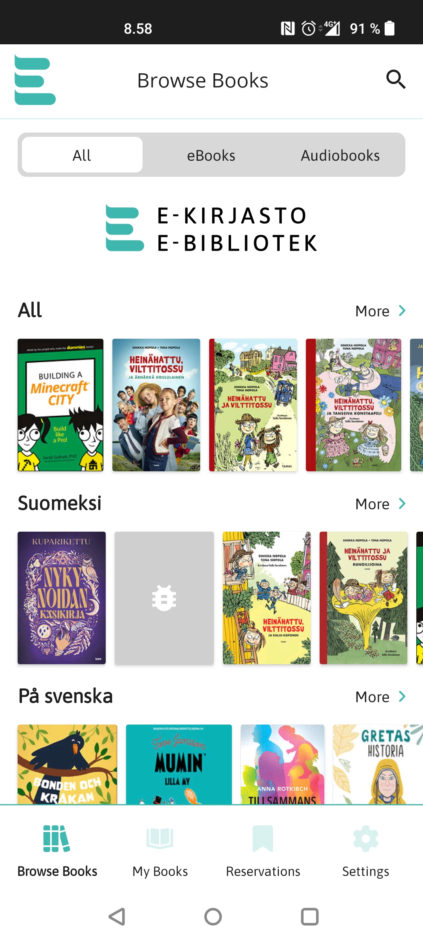
Sovellus
Ensimmäisellä kerralla rekisteröityminen asiakkaaksi.
  Sovellus ohjaa rekisteröitymistä.
Sovellus käyttää näyttölukitusta sovelluksen avaamiseen.
  Sormenjälki, kasvotunnistus tai pin-koodi ovat tietoturvan vuoksi välttämättömiä.
  Ei tarvita erillisiä käyttäjätunnuksia
    Käyttäjätunnus tarvitaan, jos käyttää useampaa laitetta
  Ei kirjautumista sovellukseen.

Slide 18
Hallinnointiliittymä
Hallinnointiliittymänä toimii verkkosivu
Pääsy vaatii käyttäjätunnuksen ja salasanan
  Henkilökohtaiset tunnukset
Kirjastoiden henkilökunnan toiminnot
  Pääkäyttäjä
    Alueen tunnusten hallinnointi
    Tilastot​
  Etusivutoimitus
    Listat
    nostot
  Asiakaspalvelu
    Asiakkaan manuaalinen rekisteröinti​
E-kirjasto
  Sovelluksen ohjaus (pääsy vain sovelluskehittäjillä).

Slide 19
Palautteet
Kunnat vastaavat alueeltaan tulevaan palautteeseen
  Kunkin kunnan oman prosessin mukaan
Vastataan 3 vrk aikana
palaute
aineisto
vikailmoitus
Hankintaehdotus
sovellus
Käytettävyys
Yleinen
Sovelluksen käyttö ulkomailla
asiakkuus
Kokoelmapolitiikka
Laina-ajat
Lainojen ja varausten määrä
Ominaisuudet
Omat lainat ja varaukset
yhteensopivuus
Hankinta ja tarjonta
Vastaamiseen UKK, mallivastaukset
Palautteen uudelleenohjaus kunnan omien kriteerien mukaisesti.
Aineiston vikailmoitukset
  E-kirjasto vastaanottaa ja käsittelee
Palauteyhteenvedot E-kirjastolle kuukausittain.

Slide 20
Tietosuoja
Rekisterinpitäjä
  Kansalliskirjasto, E-kirjastopalvelu
Henkilötietoja käsitellään
  asiakkuuden varmentamiseksi
  Automaattisen virhelokin luomiseksi
  Personoitujen palvelujen tuottamiseksi (esim. kirjasuositukset lainahistorian perusteella).
  Anonymisoituna
    käyttötilastojen luomiseksi
    lainauskorvausten maksamista varten
Kirjastot toimivat henkilötietojen käsittelijöinä
  Tästä tulee myöhemmin oma ohjeistus/seloste

Slide 21
Tietosuoja, kerättävät tiedot
Käyttäjän perustiedot
  Käytettävä tunnistautumismenetelmä
  Henkilötunnus (kotikunnan automaattista päivitystä varten)
  Käyttökieli
  Nimi
  Kotikunta
Personoituihin toimintoihin
  Käyttäjän henkilökohtaiset asetukset
  Varaukset
  Lainat
  Käytettävän laitteen merkki, malli ja käyttöjärjestelmä
  Ikä
Käytön analysointiin
  Selaintyyppi/-versio
  Selaimen kieliversio
  Käyttöjärjestelmä (esim. Windows 11, Android, IOS)
  Laitemerkki, laitetyyppi, laitemalli
  Näyttötyyppi
  Lähde URL
Muut
  Verkkopalvelun hyödyntämiseen välttämättömät, välimuistiin tallennettavat tiedot

Slide 22
Saavutettavuus
Sovellus täyttää WCAG mukaiset A/AA saavutettavuustasot
  havaittavuus
  hallittavuus
  ymmärrettävyys
  toimintavarmuus.
Aineistojen osalta saavutettavuusedellytys vain e-kirjoilla
  6/2025 alkaen
  Saavutettava DRM
    Readium LCP DRM (Licensed Content Protection)
  Äänikirjat huomioitu saavutettavuus
    Readium audiobook, rikastettu MP3
  Lehdissä pyritään huomioimaan saavutettavuus
    Kuuntelutoiminto osassa lehdistä osassa artikkeleita
  Aineistojen saavutettavuuteen vaikuttaa myös niiden tiedostorakenne.

Slide 23
Viestintä ja koulutus
LibOppi: koulutusmateriaalit kirjastojen henkilökunnalle
  Avataan käyttöön maalis/huhtikuun vaihteessa
  alueellisia koulutuksia ja tilaisuuksia voi kysyä E-kirjastolta
Loppukäyttäjälle suunnatut verkkosivut osoitteessa e-kirjasto.fi​
Asiakaswikissä
  Tietoa kirjastojen henkilökunnalle ja E-kirjaston yhteistyökumppaneille:
    mm. tiedot tulevista infoista ja muista tapahtumista
    usein kysyttyjä kysymyksiä liittymisestä​.
  Kirjastojen käyttöön​:
    E-kirjaston visuaalisen ilmeen ohje.
    Logot ja valokuvia.
    Tulossa tulostettavia esitteitä ja infonäyttödioja.​
Kirjastojen materiaaleja suunnitellaan viestinnän ja markkinoinnin työryhmässä.​
Kysymykset ja kommentit viestintään liittyen: outi.tommila@helsinki.fi​

Slide 24
E-kirjaston erityispiirteet
Palvelun tarve on lähtöisin kirjastoilta ja alkurahoituksen on myöntänyt eduskunta.
Sovellus on itse kehitetty ja sitä ylläpidetään ja kehitetään itse.
Alusta ja aineistot on erotettu toisistaan.
Kirjastojen rooli palvelun tuottamisessa ja kehittämisessä on suuri.
Palvelun rakentamisessa on kuultu sidosryhmiä laajasti ja yhteistyötä heidän kanssaan jatketaan.
Suomessa e-aineistojen lainaamisesta maksetaan nyt lainauskorvauksia.

Slide 25
Yhteystiedot
Sähköpostit
  etunimi.sukunimi(at)helsinki.fi
Palveluposti
  e-kirjasto-posti(at)helsinki.fi
Asiakaswiki
  www.kiwi.fi/display/ekirjasto
Verkkosivut
  E-kirjasto.fi
  E-biblioteket.fi
  E-library.fi

